Slide 1


Pacto com a
Felicidade

Slide 2
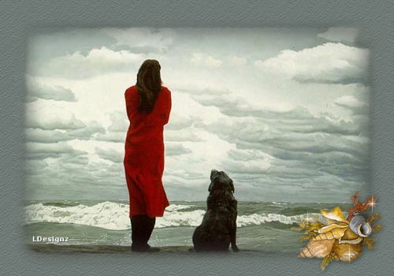
De hoje em diante todos os dias ao acordar, direi :
Eu hoje vou ser Feliz !
Vou lembrar de agradecer ao sol pelo seu calor e luminosidade, sentirei que estou vivendo, respirando.

Slide 3




Posso desfrutar de todos os recursos da natureza
Gratuitamente. Não preciso comprar o canto dos
Pássaros, nem o murmúrio das ondas do mar.

Slide 4
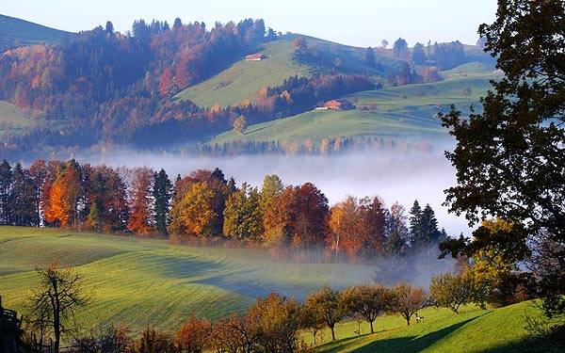
Lembrarei de sentir a beleza das árvores,
das flores. Vou sorrir mais,
sempre que puder. Vou cultivar mais amizades
e neutralizar as inimizades.

Slide 5

Não vou julgar os atos dos meus semelhantes ou companheiros.
Vou aprimorar os meus.
Lembrarei de ligar para alguém para dizer que estou com saudades !

Slide 6
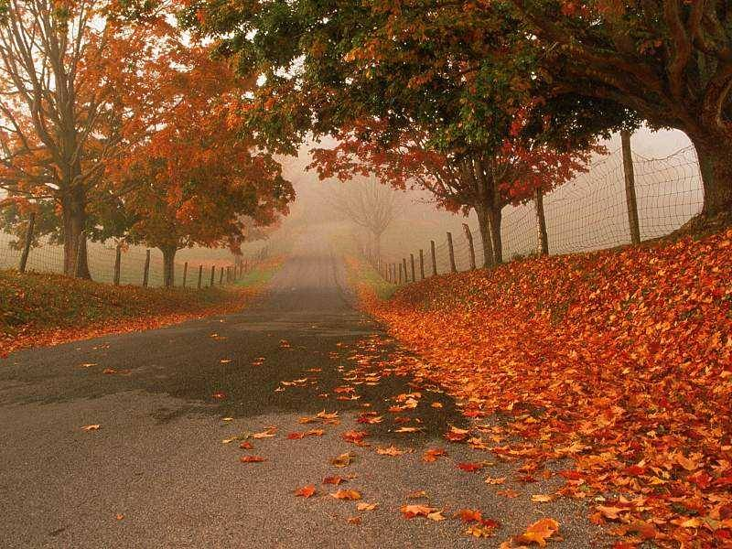
Reservarei minutos de silêncio,
para ter a oportunidade de ouvir.
Não vou lamentar nem amargar as injustiças.

Slide 7
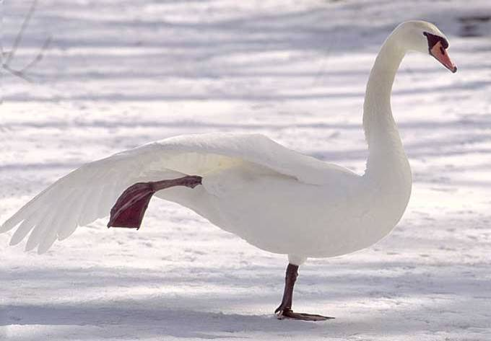
Vou pensar no que posso fazer para diminuir seus efeitos. Terei sempre em mente que um minuto passado, não volta mais, vou viver todos os minutos proveitosamente.

Slide 8
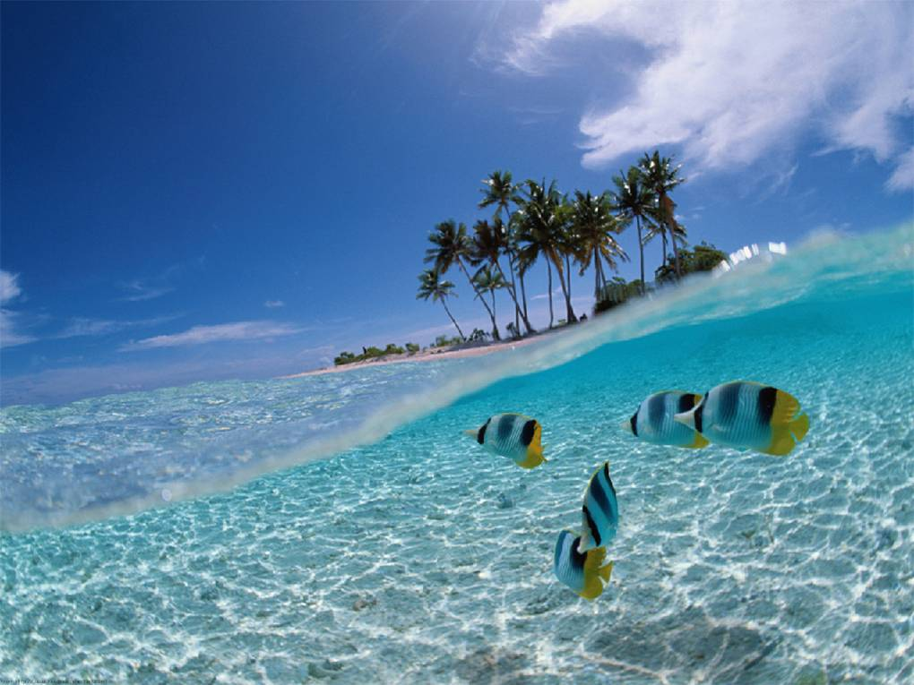
Não vou sofrer por antecipação
prevendo futuros incertos,
nem com atraso, lembrando de coisas
sobre as quais não tenho mais ação.

Slide 9
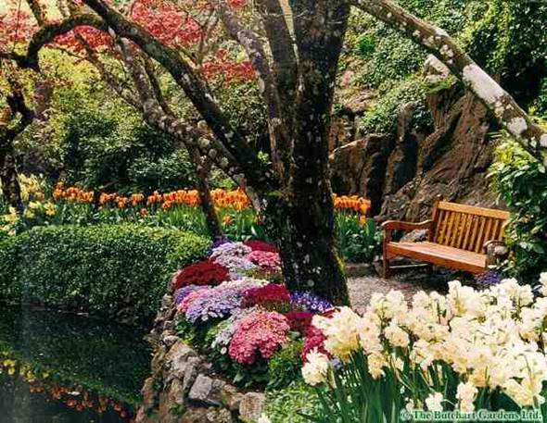
Não vou pensar no que não tenho e que gostaria de ter, mas em como posso ser feliz com o que possuo. E o maior bem que possuo é a própria vida.

Slide 10
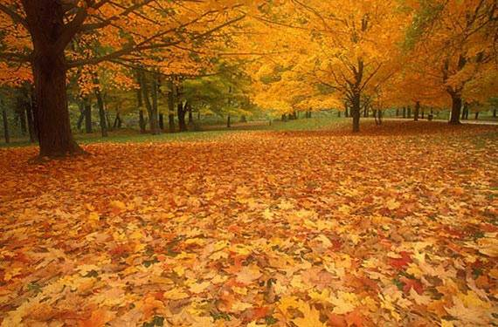
Vou lembrar de ler uma poesia e de ouvir uma canção,
vou dedicá-las a alguém. Vou fazer alguma coisa
para alguém,sem esperar nada em troca,
apenas pelo prazer de ver alguém sorrir.

Slide 11
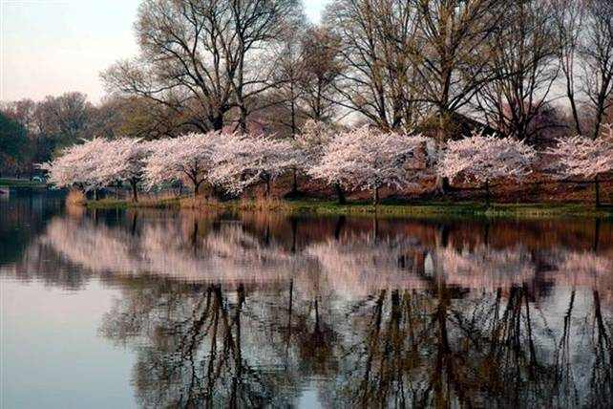
Vou lembrar que existe alguém que me quer bem, vou dedicar uns minutos de pensamento para os que já se foram para que saibam que serão sempre uma doce lembrança, até que venhamos a nos encontrar outra vez.

Slide 12
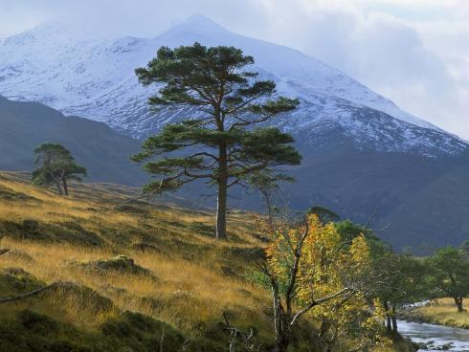
Vou procurar dar um pouco de alegria para alguém,
especialmente quando sentir que a tristeza e o
desânimo querem se aproximar.

Slide 13
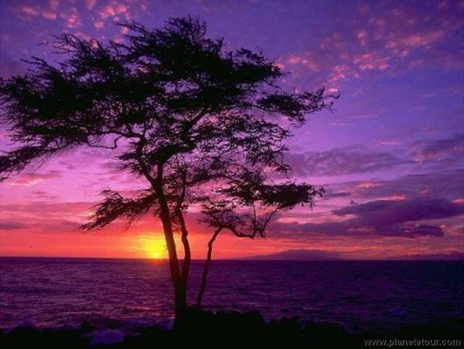
E quando a noite chegar,
vou olhar o céu, para as estrelas e para o luar
e agradecer a Deus,
porque hoje eu fui feliz !

Slide 14
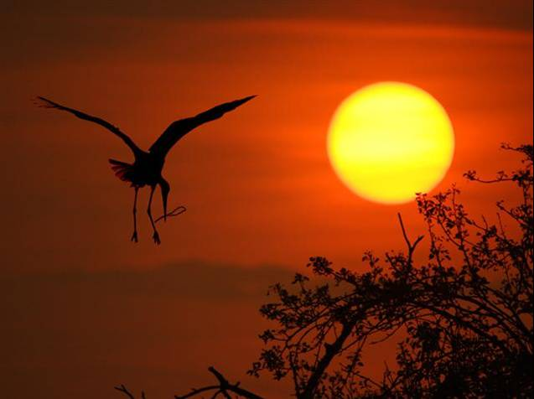
Que Deus te abençoe !!! .

